Slide 1
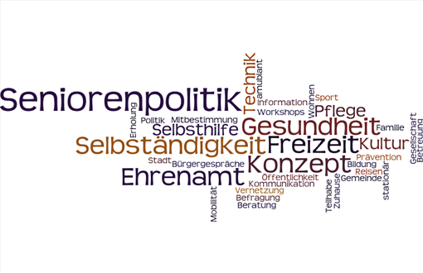
7. Altenbericht der Bundesregierung Konsequenzen für Kommunen?
Prof. Dr. Thomas Klie
Nürnberg
26.7.2017

Slide 2
7. Altenbericht der Bundesregierung
"Sorge und Mitverantwortung in der Kommune – Aufbau und Sicherung zukunftsfähiger Gemeinschaften„
Die Themen
Daseinsvorsorge
Subsidiarität
Soziale Ungleichheit
Regionale Disparitäten
Wohnen
Gesundheit
Sorge und Pflege
Lokale Politik
Nach 13 Monaten: Weg durchs Kabinett

Slide 3
1. Daseinsvorsorge
Von der Formel zur kommunalen Befähigung
Daseinsvorsorge als Bedingungen guten Lebens
Regionale Disparitäten und soziale Ungleichheit berücksichtigen
Strukturen für koproduktive Daseinsvorsorge
Governance

Slide 4
2. Subsidiarität
Subsidiarität setzt voraus, dass eine übergreifende Gesamtaufgabe auf eine Vielfalt von Akteuren und Trägern verteilt ist, die sich ergänzen, um zur Erfüllung der Gesamtaufgabe das ihnen Gemäße beizutragen
Einfache Bilder von konzentrischen Kreisen der Verantwortung werden unserer modernen, funktional ausdifferenzierten Gesellschaft nicht mehr gerecht.
Assoziationen
(Dritter Sektor)
Staat
Markt
Primäre Netze
(Informeller Sektor)

Slide 5
Wohlfahrtspluralistisches Zusammenwirken – Beispiel Pflege und Sorge
Familienpflege
Unter demographischen und kulturellen Druck
Nachbarschaften
Zweit bedeutsamste „Pflegestelle“ der Nation
Professionelle und andere berufliche Pflege
Arbeitskräftemangel
330.000 bis 600.000 Osteuropäische Haushaltshilfen
Freiwillige
O,2 % Engagieren sich in der Pflege
Monetarisierung „ehrenamtlicher“ Unterstützung
Dienste und Einrichtungen
im Wettbewerb
Marktlogik
Rekrutierungsprobleme
Governance
Quartiersmanagement
Case Management
Planung

Slide 6
Hybridität und Hybriditätsmanagement
Beispiel Wohngemeinschaften
Qualität und Fragilität durch ambulant betreute WG:
Theoretisches Konstrukt als Grundlage für die Analysen
Hybridität aus dem Zusammenwirken dreier Funktionslogiken
Informelle Logik
Bürgerschaftliche Logik
Institutionelle Logik
Hybriditätsmanagement
Fragilität
Besondere Qualität
Wirkung der Hybridität

Slide 7
Die Engagierten sind die Älteren
Keine Altersgruppe ist so stark im gesellschaftlichen Engagement vertreten wie die der Älteren
Das Engagement der Älteren ist bunt wie die Altersgesellschaft
Vielfältig
Wachsend
Teilhabesichernd
Generativ
Sinnstiftend
eigensinnig
Sorgend
Fordernd
Nicht jedes Engagement der Älteren ist zivilgesellschaftlich ausgerichtet

Slide 8
3. Ungleichheit
Alternspolitik und Ungleichheiten
Altersarmut als Zukunftsthema
Sozialraumbezug und Ungleichheit
Gendergerechte Sorgepolitik

Slide 9
Soziale Ungleichheit
Lebenserwartung, sozialer Status, Bildung und Einkommen
Geschlechterungleichheiten und Lebenslagen im Alter
Formelles und informelles Engagement: ungleicher Zugang, ungleiche Berichterstattung
Soziale Teilhabe, soziale Exklusion und Gesundheit älterer Menschen

Slide 10
Prädiktor: Sozialer Status
Zvs 2014 Blinkert/Klie 2017

Slide 11
Engagementquoten, sozialer Status und Kultur
ZVS 2014, Blinkert/Klie 2017

Slide 12
Gesundheit
Gesundheitliche Versorgung präventiv ausrichten und Wohnortnah sicherstellen
Stärkere Rolle der Kommunen in der gesundheitlichen Versorgung
Lokale Gesundheits- und Hausarztzentren
Reha- und Präventionsangebote ausbauen und gesundheitsökonomisch fördern

Slide 13
Prävention und Einkommensverteilung
(Ahrens 2008)
Mielck 2013

Slide 14
Pflege und Sorge
Pflege und Sorge in geteilter Verantwortung
Stärkung der Rolle der Kommunen
Modell- /Optionskommunen
Regionale Bildungs- und Arbeitsmarktpolitik
Investition in hybride Hilfearrangements

Slide 15
Herausforderung Pflege
Familie größte Pflegedienst der Nation
verändert sich
Demographisch
Soziologisch
Fairness
Nachbarschaften
Von grundlegender Bedeutung
Investitionen gefragt
Selbstorganisation
Bereitschaften nehmen zu
Sozial ungleich verteilt
Kommunale Verantwortung
Von Experten gefordert
Machtpolitisch schwer durchzusetzen

Slide 16
Care – Sorge ?
Ein betulicher, altmodischer, vormoderner Begriff?
Neue Aktualität
Vorausschauende Anteilnahme des Menschen an seiner Umwelt und sich selbst
die Sorge um den anderen und das Glück des anderen als zentrale Dimension der Existenz „Die einfache Sorge ist aller Dinge Anfang“ (Albert Camus)
die soziale und gesellschaftliche Bezogenheit des Menschen gehört zum Kern menschlicher Existenz (Hannah Arendt)
Kritik an einer ökonomisierten, utilitaristischen Sichtweise des Lebens und der Gesellschaft

Slide 17
Unterstützungszeit brutto: Stadt/Land
Blinkert/Klie 2006

Slide 18
Solidarische Aktivitäten (Typologie) - Erwachsene in Mehrpersonen-Haushalten

Slide 19
Wohnen
Von der Wohnungs- zur Wohnpolitik
Sozialräumlicher Polarisierung durch Instrumente der Wohnungspolitik entgegenwirken
Integrierte Quartiers- und Dorfentwicklung
Technische Assistenzsysteme zugänglich machen

Slide 20
Wohnrisiken
Kosten des Wohnens
Durchschnittskosten: 65+ 600 € (kalt), unterschiedlicher Anteil an Monatseinkommen
Einkommensschwache Personen: in Großstädten geringe Chancen auf Wohnungswechsel
finanzielle Absicherung der Wohnung im Alter!
Segregationsprozesse
Wohnquartier als Risikofaktor
Fluktuation
Symbolik des Ortes
Soziale Netzwerke
soziale Netzwerke verkleinern sich
Unterstützungsbedarf nimmt zu
Soziale Netzwerke schaffen: Bindung, Verlässlichkeit, Selbstwert, Integration, Hilfe und Helfensgelegenheiten
Haushaltsform relevant
Räumliche Distanz: kein Einfluss auf Qualität der familären Beziehungen aber der alltäglichen Unterstützung
Unangemessene Wohnausstattung
5 % des gesamten Wohnbestandes ist alterstauglich
Hohe Standards, unverhältnismäßige Kosten
Wohnberatung

Slide 21
Lokale Politik
Stärkung der kommunalpolitischen Handlungsebenen für eine Politik mit und für ältere Menschen
Finanzielle Handlungsspielräume erhöhen (Daseinsvorsorgeprogramme)
Im Sinne verörtlichter Sozialpolitik Einfluss der Kommunen auf Infrastrukturentwicklung erhöhen
Leitgesetz zur Stärkung einer Politik mit und für ältere Menschen (Altenhilfestrukturen)

Slide 22
Aufwertung des Lokalen
Bedürfnisse nach sozialer Bezogenheit als conditio humana,
unterschiedliche Lebensbedingungen und Lebenslagen in den Gemeinden, Städten und Dörfern verlangen nach je eigenen Antworten auf demographische Herausforderungen und soziale Wandlungsprozesse
Je stärker Religionen und Parteien für Menschen an ideologischer Bindekraft verlieren, desto wichtiger wird die Aushandlung und das Engagement auf kommunaler Ebene – wo die Menschen auch heute ihr Glück suchen (Martina Wegner)
Gefragt: die „Comuni Virtuosi“
Notwendig: Verörtlichung von Sozialpolitik
Governance Herausforderungen auf allen kommunalen Ebenen

Slide 23
Regionale Divergenz und Engagement

Slide 24
Größe des sozialen Netzwerks in den fünf sozio-ökonomischen Kreistypen

Slide 25
Differenzen und Wandel wahrnehmen
Einflussfaktoren auf Figurationen
Sozialausgaben
Erwerbschancen von Frauen
Lebensentwurf „aktives Altern“
Stabile Netzwerke
Lebensentwurf /Milieu
(Blinkert 2014/ Blinkert/Klie 2009)

Slide 26
Präferenzen in moderner Gesellschaft

Slide 27
Caring Community ?
Eine sich sorgende Gemeinde, Kommune, sorgt sich
Um Zukunftsfähigkeit
Um Kinder
Um Integration
Um Werte
Um Spiritualität
Um den Anderen
Um Vulnerable
Um Sterbende und Trauernde

Slide 28
Care ?
Care
Haltung
Kultur
Praxis
Anthropologie: Verwiesenheit auf den anderen
Anteilnehmende Aufmerksamkeit
Geteilte Werthaltung
Zivilität
Öffentlicher Diskurs
Awareness
Reziprozitätsbasierte Unterstützung
Assistenz als berufliche Hilfe

Slide 29
Caring communities politisch:
Stärkung der Kommunen
Care und Case Management
Planungsverpflichtung
Flexibilisierung des Leistungsrechts
Hilfemix
Sachleistungsbudgets
Infrastrukturentwicklung
Entlastende Angebote
Innovation
Beteiligung
Sozialraumbudgets
Quartiersmanagement
Wohnraumnahe Einrichtungen

Slide 30
Caring Community – Leitbild?
Neues Zusammenspiel von Bürgerinnen und Bürgern und Staat,
örtliche Diskussionen über die Gestaltung des demographischen Wandels
Tragfähiges Leitbild für eine Gesellschaft, die sich in neuer Weise Sorgeaufgaben stellen muss.
Subsidiär gedacht und politisch verortet, bieten sie den Rahmen für Autonomie sichernde Formen gemeinschaftlich akzentuierten Lebens, sind sie offen für neue zivilgesellschaftliche Perspektiven der Sorge und ihre kreative, innovative Gestaltung.
Vielfältige Gestalt: in Dörfern anders als in Städten
nicht als sozialstaatliches Rückzugsszenario,
nicht als eine neue Form der Regierung von Gemeinschaft,
Nicht als neues Territorium sozialstaatlicher Programme,
Nicht als instrumentalisierte Form gemeinschaftlicher Solidarität

Slide 31
Nachhaltige soziale Sicherung im gesellschaftlichen Wandel
Soziodemo-graphischer Wandel
Kulturelle Haltungen
Kulturelle Einbettung
Gesellschaft im Generationen-gefüge
Ökonomische Rahmen-bedingungen
Lokale Netzwerke
Kreativität -und Mitverant
wortung
Soziale Sicherung
Kompetenz und Ressourcen verlagerung
Innovationsfähigkeit des politischen Systems

Slide 32
Aufgaben der Kommunen und Modellkommunen
Planung
Qualifizierte Planung
Case- und Care Management Infrastruktur
Case Management
Care Management
Quartiersmanagement
Vorhanden/ im Aufbau
Altenhilfe / Teilhabe / Betreuung
Örtliche AG / Pflegekonferenz
Institutionen der Kooperation und Abstimmung
Datengestützt
Partizipativ
Lokal
integriert
Diversität von Angebote
Neue Geschäftsmodelle
Welfe Mix basiert
Wettbewerb
Örtlich verfügbare Pflegeberatung
Kooperations-vereinbarung
CM basierte Arbeitsweise
Standards
Kooperations- und Koordinationsstrukturen
Systematische Auswertung der Case Management Befunde
Identifizierung von Versorgungs-bedarfen und -lücken
Pflegekonferenzen
Örtliche AGs pp
Besetzung wohlfahrtspluralistisch
Leistungsträger
Leistungserbringer
Selbsthilfe
Zivilgesellschaft
Federführung: Kommunen
Qualifiziertes Konzept
Vernetzung mit Care und Case Management
Innovationsorientiert
Altenhilfeinfrastruktur
Beratung
Ggf. Seniorenbeirat
Treffpunkte
Bildungsangebote
Engagement-förderung
Teilhabe
Teilhabeplanung
Assistenzdienste
Vernetzung Teilhabe / Pflege: Servicestellen
Betreuung
Erwachsenenschutz Aktivitäten
Betreuungsbehörden vernetzt mit Pflege

Slide 33
2. Engagementbericht Empfehlungen lokale Politik
Staat und Kommunen sollten bürgerschaftlich organisierte Mobilitätsangebote aktiv begleiten. Um die Einführung von engagementbasierten Mobilitätsangeboten zu beschleunigen und zu erleichtern, sollten „Servicepakete“ in Form von Bausteinen und Standardlösungen für die immer wiederkehrenden rechtlichen, finanziellen und organisatorischen Hemmnisse erarbeitet und zusammengestellt werden
Es wird empfohlen, dass Städte und Gemeinden im Bereich der Klima- und Energiepolitik Rahmenpläne entwickeln. In diesem Rahmen sollten nicht nur die Vertreter von bereits lang etablierten Organisationen, sondern auch neu organisierte Akteure und darüber hinaus in öffentlichkeits- und politikwirksamen Formen die einzelnen Bürgerinnen und Bürger als Beteiligte gewonnen werden.
Gesundheitskonferenzen mit Regiefunktion der Kommunen in der Koordination von gesundheitsbezogenem Engagement und Gewährleistung einer bedarfsgerechten Infrastruktur sollten in den bundesrechtlichen Vorgaben vorgesehen und in den landesrechtlichen Gesundheitsdienstgesetzen (ÖGDG) als Aufgabe und Kompetenz der Kommunen verankert werden.
Die Regiefunktion für die Förderung des Engagements in der Langzeitpflege ist auf der gemeind­lichen und lokalen Ebene anzusiedeln – verschränkt mit den anderen kommunalen Ebenen und flankiert durch landesrechtliche Rahmenvorgaben.
Es wird empfohlen, im weiten Feld von Kultur und Kulturpolitik lokal jene Aktivitäten und Kräfte zu stärken, die vor Ort selbst engagiert sind – nicht nur bei der Pflege kultureller Traditionen, sondern auch mit Blick auf Kreativität und Aufgeschlossenheit für neue Formen kultureller Angebote. Auch dort, wo es bei der Förderung kultureller Aktivitäten um Imagegewinn und wirtschaftliche Stabilisierung geht, sollte nicht einseitig auf kommerzielle Akteure, Großeinrichtungen und -projekte gesetzt werden
Bund und Länder sollten überprüfen, inwieweit die rechtlichen Rahmenbedingungen für das Engagement in Sportvereinen weiter vereinfacht und entbürokratisiert werden können. Kommunale Geschäfts- oder Koordinationsstellen können die örtlichen Sportvereine entlasten.

Slide 34
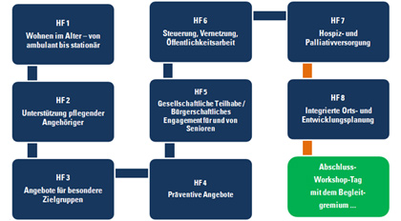
Altenhilfegesetz?
„Altenhilfestrukturen“ müssen gefördert, ausgebaut, verstetigt sowie gesetzlich flankiert werden.
In einem Leitgesetz zur Stärkung einer Politik für und mit älteren Menschen sollte eine Politik für aktive Teilhabe und Hilfen von älteren und für ältere Menschen zu einem kohärenten Politikansatz entwickelt werden.
Die Bundesregierung ist aufgefordert, die kompetenzrechtlichen Voraussetzungen für ein solches Gesetzesvorhaben zu prüfen und zu klären.

Slide 35
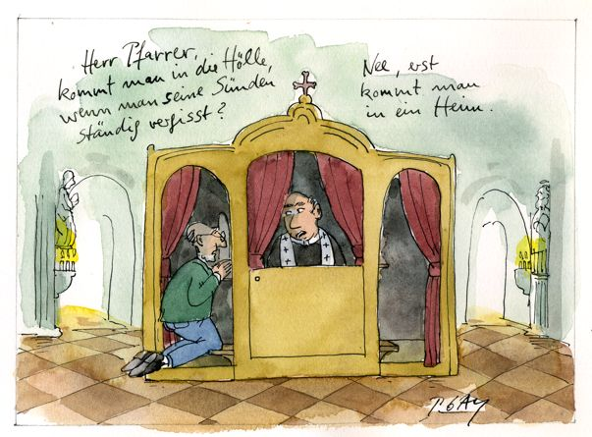
Herzlichen Dank

Slide 36
Literatur

